Slide 1
일본의 간식 문화
학번-22101630
이름-조영준

Slide 2
차례
일본의 간식의 정의
2. 일본의 관광지와 간식
3. 일본의 간식 종류

Slide 3
1. 일본 간식의 정의
일본 간식의 어원
일본 간식의 발전과정
일본에서의 간식을 보는 시각

Slide 4
1. 일본 간식의 정의
1) 일본 간식의 어원
일본 간식의 뜻은 오야쯔(おやつ)
에도시대 에는 1일 2끼 식사 하는것으로 정해져 있었음.
당시 일본에서는 하루를 두 시간씩 끊어서 세었음.
오후2시부터 4시 사이의 시간을 8개[얏쯔 시(八っ時)]라고 부름.
이 때 먹는 간식을 오야쯔(おやつ)라고 부르게 되었고 현재에는 시간관계 없이 오야쯔(おやつ)라고 부름.

Slide 5
1. 일본 간식의 정의
2) 일본 간식의 발전과정
과거
근대
고대시대에는 과일을 주로 먹음
704년 당나라의 사절인 견당사를 통해 8종의 당나라 과자와 제조법이 일본에 전해짐.
가마쿠라 시대에 차의 재배 보급량이 증가하면서 시각적으로 뛰어난 과자들이 만들어지기 시작됨.
무로마치 시대(1543년)에포르투갈 선박에 의해 카스테라, 비스킷등의 간식이 전해짐.
에도 시대에 들어서면서 과자산업이 빠르게 발달함.
메이지 시대이후 양과자 제조 기술과 서양식 재료가 도입됨.

Slide 6
1. 일본 간식의 정의
3)일본인들이 생각하는 간식의 뜻
간식의 의미
간식의 미래
스트레스 사회에서 욕탕과 같은 존재
의사소통을 원할하게해주는 존재
‘간식을 전하면 모든 인류가 평등하다’라는 생각과 자연스레 세계평화에도 기여할 수 있다고 보고 그것이 간식의 미래라고 본다.

Slide 7
2. 일본의 관광지와 간식
이누야마 마을
아라시야마 [교토]
오카야마현

Slide 8
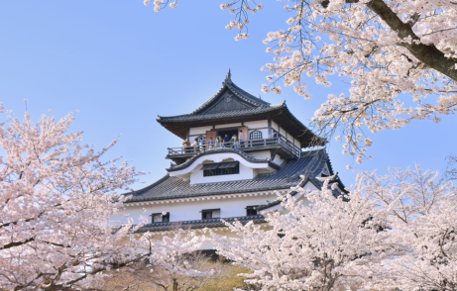
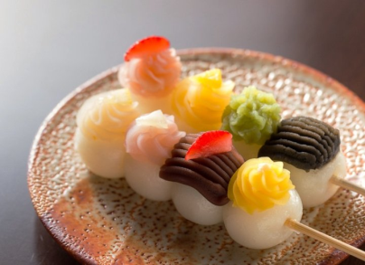
2. 일본의 관광지와 간식
1) 이누야마시
일본 아이치현 가장자리에 위치.
일본의 국보로 지정된 이누야마 성이 유명함.
맛 뿐만 아니라 사진 찍기에도 좋은 간식거리가 유명함

Slide 9

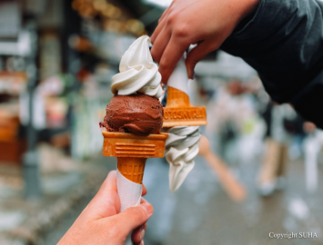
2. 일본의 관광지와 간식
2) 아라시야마[교토]
“도게츠교”, “죽림의 소경”등 아름다운 경관이 집결해 있는 교토를 대표하는 관광 명소
고사리 떡이나 두부아이스크림등 간식거리가 많이 있음
https://www.youtube.com/watch?v=rQe-7eToB6w&t=42s

Slide 10
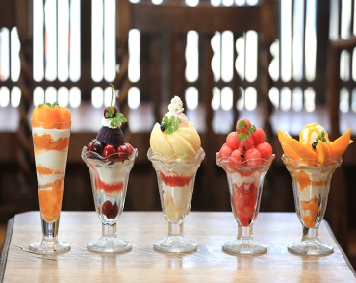
2. 일본의 관광지와 간식
3) 오카야마현
일본 주고쿠(中國) 지방에 위치한 현(縣)
포도, 복숭아, 배 등의 과일들이 재배되어 과일을 활용하여 만든 간식들이 인기가 많다.

Slide 11
3. 일본인들이 자주먹는 간식
1) 과자, 빵, 떡
2) 음료

Slide 12
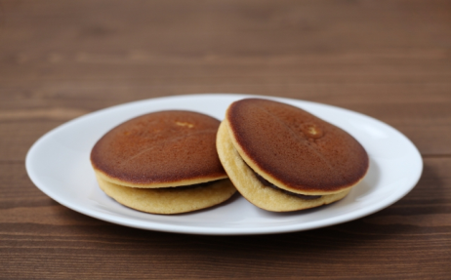
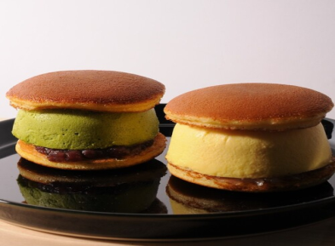
3. 일본인들이 자주먹는 간식
1)과자, 빵, 떡 ①
도라야키
-밀가루, 달걀, 설탕을 사용해 만든 스폰지 반죽에 팥 반죽을 끼운 간식

Slide 13
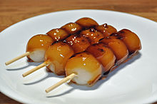
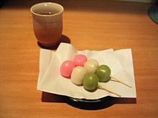
3. 일본인들이 자주먹는 간식
1)과자, 빵, 떡 ②
경단
-쌀가루를 뜨거운 물을 이용하여 찌거나 삶아낸 구슬 모양 떡

Slide 14
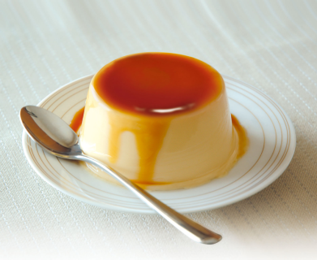
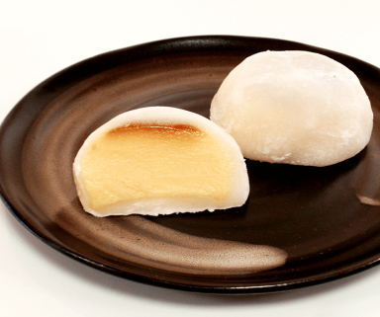
3. 일본인들이 자주먹는 간식
1)과자, 빵, 떡 ③
푸딩
-계란, 우유, 설탕을 주재료로 하여 부드럽게 찜 한 과자.

Slide 15
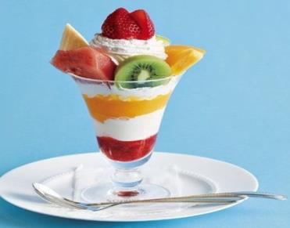
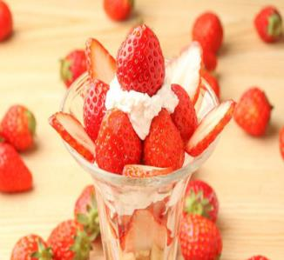
3. 일본인들이 자주먹는 간식
1)과자, 빵 ,떡 ④
파르페
-키가 큰 유리잔에 아이스크림, 과일을 넣어 만든 빙과

Slide 16
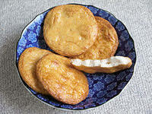
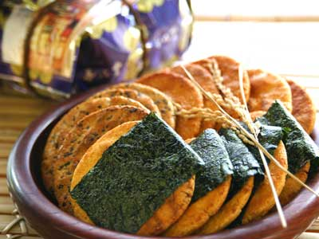
3. 일본인들이 자주먹는 간식
1)과자, 빵 ,떡 ⑤
전병(쌀과자)
- 곡물(쌀) 가루를 사용하여 만든 전통 과자

Slide 17
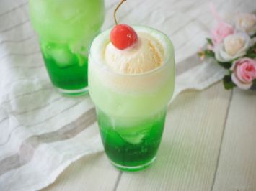
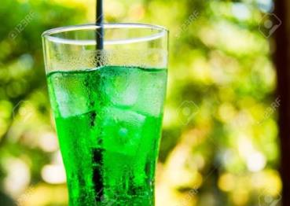
3. 일본인들이 자주먹는 간식
2)음료 ①
멜론소다
-탄산 음료중 하나로 밝은 녹색이 특징.

Slide 18
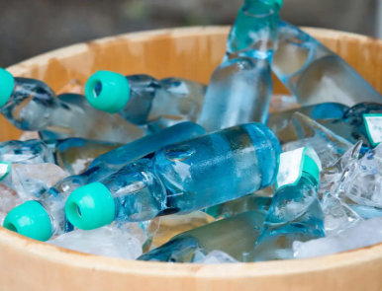
3. 일본인들이 자주먹는 간식
2)음료 ②
라무네
-일본의 음료 중 가장 많은 사랑을받고 있는
청량음료

Slide 19
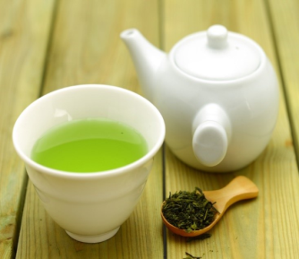
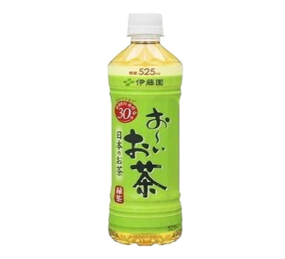
3. 일본인들이 자주먹는 간식
2)음료 ③
녹차
-약간 씁쓸한 맛이 나면서 목넘김이 인상적인 음료

Slide 20
참고문허자료들 출처
http://oyatsu-daisuki.com/definition/
https://miroom.in/articles/wagashi/wg8-wagashi-kinds-season-wagashi-history-history
https://www.fujingaho.jp/gourmet/sweets/a49324/nippon-cake-parfe-20180222
http://www.zenkaren.net/_0400/_0402
검색-야후재팬

Slide 21
감사합니다
ありがとうございます。

